Slide 3
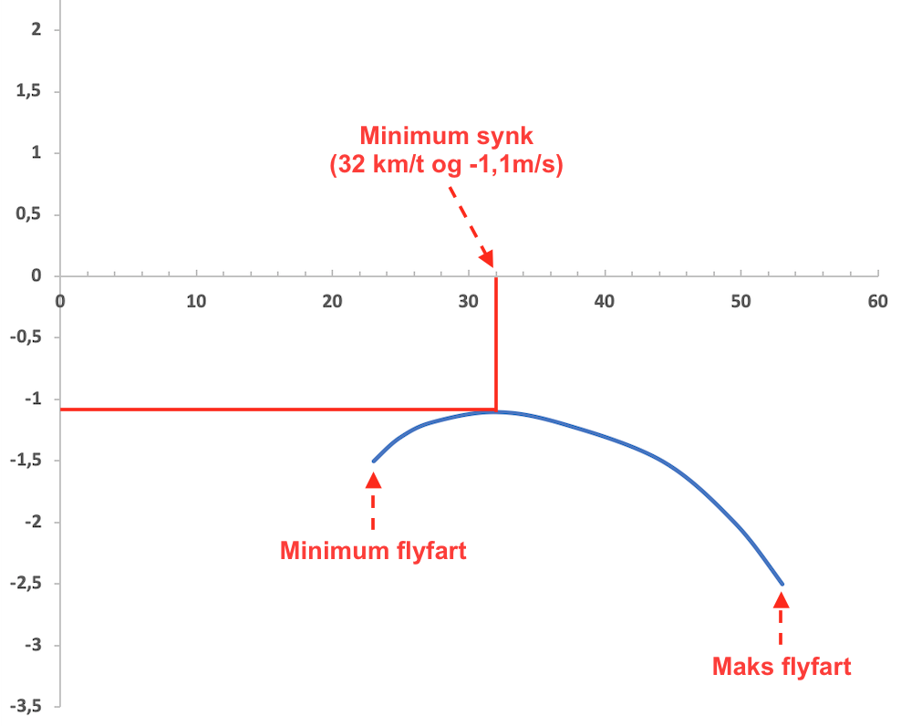
En hastighetspolar er en kurve som viser forholdet mellom flyfart og synk.
Synk er den farten paraglideren har nedover.
Polaren er alltid tegnet for stille luft.
Kurven påvirkes av:
Motstand (flyger, seletøy, klær, sittestilling, etc).
Vingebelastning (flygerens vekt).
Vingetype og utforming.
Notes:
Kurven lages med å plotte inn målinger helt fra sakteflyging med brems, til full fart med maksimal bruk av speedbar. Disse målepunktene danner kurven, og vi kan da se hvor fort vi synker ved de ulike hastighetene.
Kurven vil variere mellom vingetype og påvirkes også av andre faktorer som flygeren, vekt, seletøy, og generelt av de ulike former for motstand som gjelder. Dermed er det svært vanskelig å oppgi en generell kurve for en gitt vinge, og produsentene publiserer derfor sjelden dette.
I kurven over kan vi se følgende:
Minimum flyfart: Dette er den minste farten paraglideren kan ha før den steiler.
Maks flyfart: Dette er farten paraglideren oppnår med full speedbar.
Minimum synk: Det øverste punktet på kurven er den flyfarten hvor paraglideren synker minst. På denne farten vil du holde deg i lufta lengst.

Slide 4
Hva kan vi lese ut av hastighetspolaren?
Minimum synk (og flyhastighet for minimum synk).
Beste glidetall (og flyhastighet for beste glidetall).
«Hastighetspolaren forteller oss hvilken hastighet vi til enhver tid må holde for å komme lengst»
Generelt kan vi si at den forteller oss hvordan vi til enhver tid kan fly mest mulig effektivt.
Praktisk flyging:
Dette kan bl.a. brukes til å vite hvor mye speedbar man skal bruke for å nå landing i motvind.
Spørsmål 1: Hva er forskjellen på minimum synk og beste glidetall?
Spørsmål 2: Hvordan endrer man hastigheten til en paraglider i stille luft?
Notes:
Generelt forteller hastighetspolare oss hvordan vi til enhver tid kan fly mest mulig effektivt
Vi snakker her om flyhastighet for beste glidetall, som da er den farten paraglideren må ha for å oppnå beste glidetall.
Spørsmål: Hva er forskjellen på minimum synk og beste glidetall?
Minimum synk: Tallet angir den minste synkhastigheten, altså det punktet hvor paraglideren går saktest ned. Dette oppnås på en bestemt flyfart.
Beste glidetall: Tallet angir det punktet hvor man kommer lengst (men her kan man gå fortere ned).
Spørsmål 2: Speedbar og brems.

Slide 5
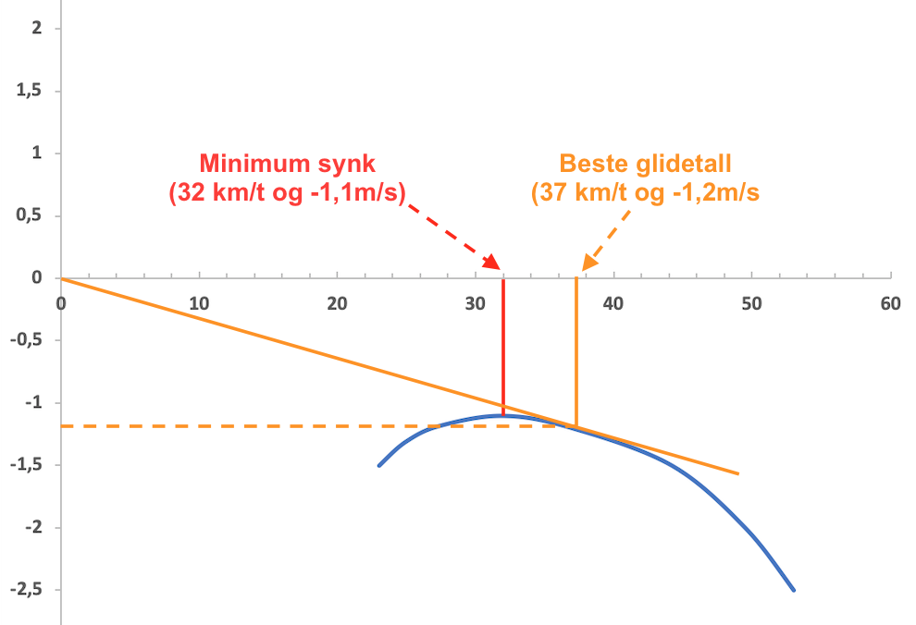
Beste glidetall
Dra en tangent fra origo i koordinatsystemet og ned til kurven
Krysningspunktet med kurven gi oss beste glidetall
I dette tilfellet har vi beste glidetall med å holde 37km/t.
Notes:
Dersom vi drar en tangent fra origo i koordinatsystemet og ned til kurven vil tangeringspunktet med kurven gi oss beste glidetall.
Dette er altså den farten hvor vi kommer lengst.
I eksempelet over flyr vi lengst med paraglideren dersom vi holder en fart på 37km/t.
Legg merke til at farten for beste glidetall er større enn farten vi må holde for minimum synk.

Slide 6
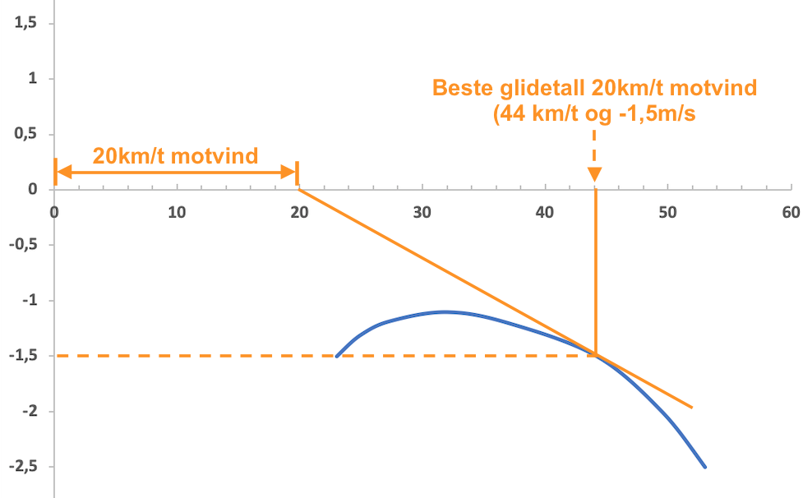
Beste glidetall - motvind
Flytter origo for tangent tilsvarende styrken av vinden langs x-aksen.
Det nye krysningspunktet gir oss beste glidetall i gitt vindstyrke.
I 20km/t motvind er det her 44km/t flyfart.
Spørsmål: Hvordan vet vi hvor mye motvind vi har?
Notes:
I motvind flytter vi tangenten mot høyre langs x-aksen.
Vi ser her at ved 20km/t motvind får vi et nytt krysningspunkt på 44km/t. Dette er hastigheten vi må holde for å fly lengst i 20km/t motvind.
Vi legger også merke til at synket har økt, og vi synker nå raskere, men selv om vi synker raskere kommer vi altså lengst med denne farten.
Spørsmål: Hvordan vet vi hvor mye motvind vi har?
Dette kan kun et instrument svare på (GPS med bakkefart måling). Gitt at paraglideren har en trimhastighet på 40km/t (denne farten kan måles med å fly «hands up») og instrumentet viser bakkefart på 10km/t vet vi da at vi har motvind på 30km/t (40 – 10 = 30km/t).

Slide 7
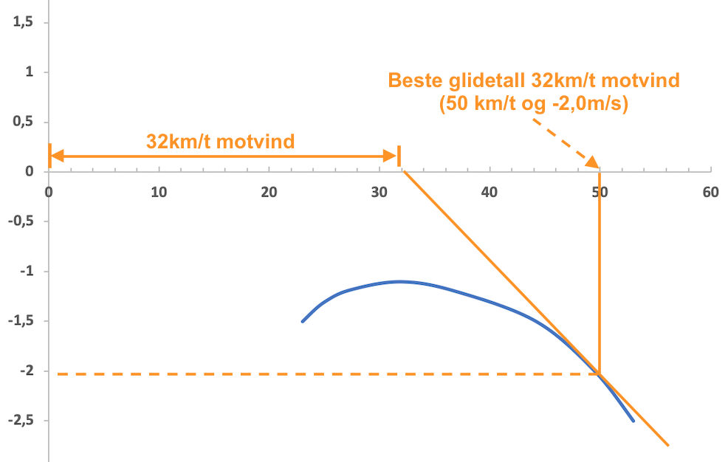
Kraftig motvind
I 32km/t motvind trenger vi langt større flyfart, hele 50km/t.
Dette er tett opptil en paragliders maksfart.
Vi ser at jo mer motvind vi har jo mer flyfart trenger vi for å komme lengst
Notes:
Dersom vi øker motvinden ytterligere opp til 32km/t ser vi at vi trenger hele 50km/t for å holde beste glidetall. Dette vil for de aller fleste paraglidere være full speedbar. Vi ser med andre ord at jo mer motvind vi har jo mer flyfart trenger vi for å komme lengst.
Dette er nok mer enn en del paraglideres maksfart, da særlig A/B

Slide 8
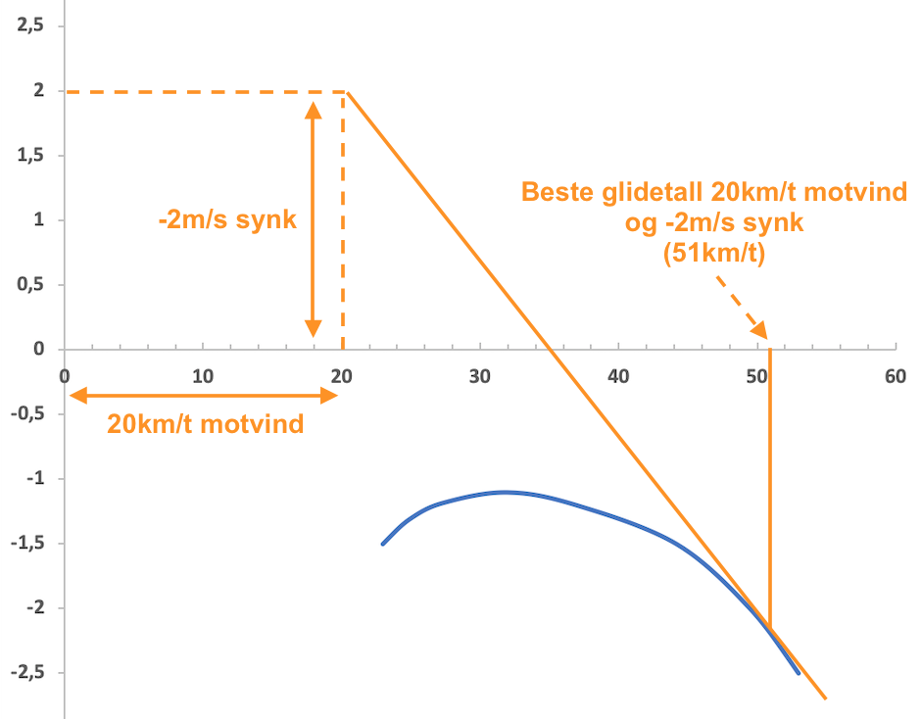
Motvind og synk
Hva skjer dersom vi i tillegg har synk?
Flytter tangenten langs y-aksen for å legge inn synk.
I dette tilfellet, 20km/t motvind i tillegg til 2m/s synk.
Vi trenger her 51km/t flyfart
Med både synk og motvind reduseres raskt paragliderens glidetall dramatisk.
Notes:
Vi går tilbake til situasjonen med 20km/t motvind, og legger til 2m/s synk.
Dette gjør vi med å flytte tangenten tilsvarende oppover y-aksen.
Vi har da en flyhastighet på 51km/t som er tett opp til paragliderens maksimale flyfart, dette er full speedbar.
Vi ser her at med både synk og motvind reduseres raskt paragliderens glidetall dramatisk og vi må bruke mye speedbar for å komme oss ut av situasjonen raskt.

Slide 9
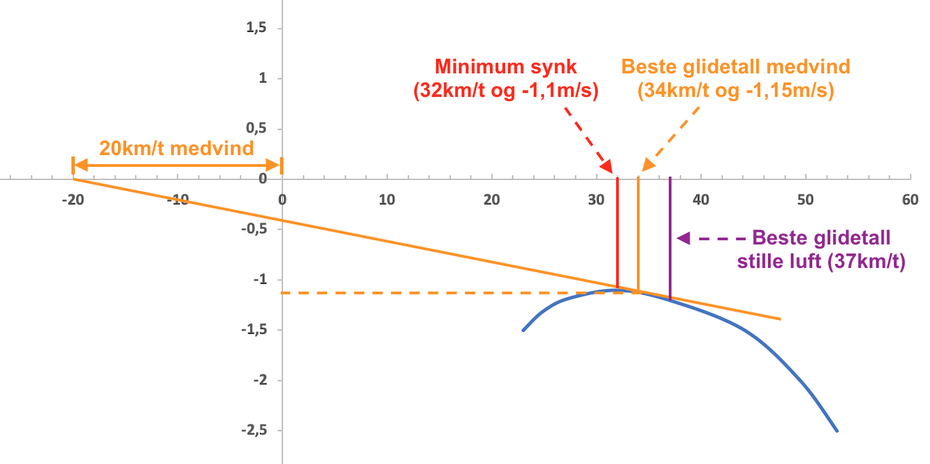
Medvind
Med 20km/t medvind flytter vi tangenten i motsatt retning på x-aksen
Notes:
Dersom vi har medvind, flytter vi startpunktet for tangenten i motsatt retning, mot venstre langs x-aksen.
Vi ser her at beste glidetall nå flytter seg marginalt mot venstre i forhold til beste glidetall i stille luft.
Beste glidetall for 20km/t medvind er da 34km/t flyfart, altså litt saktere enn beste glidetall for stille luft (37km/t). Dette forklarer da hvorfor man bør ha litt brems i medvind for å fly lengst.
På dagens moderne glidere er det liten avstand mellom beste glidetall og minimum synk. Beste glidetall oppnås som oftest i nærheten av trimhastighet (fly «hands up») og for å oppnå fordelene med å fly i medvind bruker vi derfor lite input på bremsene. Dersom man drar mye brems i medvind risikerer vi å øke synket og glidetallet blir dårligere.

Slide 10
Hva kan vi lære av en hastighetspolar?
Dersom vindhastigheten øker (motvind) kommer vi lengst med å bruke speedbar (øke flyhastigheten).
  Den er imidlertid ikke lineær, så selv om det kan friste å trykke full speedbar for å komme seg fort frem, er det ikke alltid sikkert at dette får deg lengst.
Dersom det er vindstille eller medvind, kommer vi lengst med trimhastighet eller litt brems.
I synk er det viktig å øke hastigheten mye.
Vi ser sammenhengen med at jo mer motvind og synk vi har, jo mer hastighet trenger vi for å fly lengst. Hastigheten økes med å bruke speedbar.

Slide 11
Hva kan vi bruke informasjonen til?
Dersom vi kommer over en vindøkning, vet vi hvor mye speedbar vi må bruke for å nå landing, eller for å komme over en hindring.
Vi ser at vi må bruke litt brems for å holde oss på minimum synk når vi flyr på heng (for å holde oss oppe lengst mulig).
For distanseflygere kan man bruke informasjonen til å komme høyere, eller raskere, inn i neste termikkboble («beste flyfart» eller «speed-to-fly» teori på engelsk).
Et praktisk eksempel for en vanlig flydag:
Dersom vi flyr i stille luft og kommer inn i synk på 1m/s (varioen vår viser ca. -2,2m/s) er glidetallet nesten halvert! I dette tilfelle bør man bruke halv bar for å komme ut av synket, og vi ser hvor lite synk som skal til før glidetallet er sterkt påvirket.
Notes:
Men å bruke brems på marginale heng kan medføre en klar risiko. Man er nærmere steilegrensen og det er lett for at svinger utføres normalt, ved at man vektskifter og drar brems. Siden man alt har en del brems, kan man risikere å spinne vingen om man bare drar mer brems og ikke slipper opp ytre brems. Vi anbefaler at man IKKE flyr med brems på marginale heng.

Slide 12
Hvor mye speedbar bør vi bruke?
Som en generell huskeregel kan vi si at:
I stille luft, eller lite motvind kommer vi lengst med ingen speedbar og ved å fly på trimhastighet (opp til 10km/t motvind).
I moderat motvind (hvor vi har redusert fremdrift – 10km/t - 30km/t motvind) kommer vi lengst med halv speedbar.
I sterk motvind (hvor bakkehastigheten er lav - over 30km/t motvind) kommer vi lengst med full speedbar.
Det er viktig at speedbar er korrekt justert inn for din vinge. Full speedbar bør gi fult utslag på hastighetsområdet («pulley-to-pulley»).
Notes:
For ferske flygere er det nok ganske logisk å tenke at vi må øke hastigheten i motvind og for å komme oss ut av synk, men det er nok vanskeligere å vite hvor mye fart man må ha for å nå landing i varierende vind.
Dersom man blir engstelig for ikke å nå landing og trykker full speedbar i moderat eller lite motvind, risikerer vi å ikke komme frem. Dette fordi at synket øker mye mer enn avstanden man vinner, så mer fart betyr ikke automatisk at man kommer lenger.

Slide 13
Lage hastighetspolar for egen vinge?
Dette gjøres ved å måle synk ved forskjellige hastigheter på en dag med helt stille luft:
Litt brems («aktiv flyging»).
Trimhastighet (ingen brems eller speedbar).
Halv speedbar.
Full speedbar.
Disse 4 punktene vil da danne din kurve. Disse punktene er et minimum, og nøyaktigheten på kurven blir bedre med flere målepunkter
Grunnet alle de ulike faktorene som påvirker en hastighetspolar er det svært vanskelig å lage en «universell» polar som dekker alle flygere. Produsentene publiserer derfor sjelden dette.
Notes:
Dersom instrumentet har detaljerte logger legger man inn så mange punkter som mulig for å øke nøyaktigheten.
Det er lurt å notere ned punktene for «halv»- og «full speedbar», da det er disse man praktisk sett forholder seg til når man flyr (speedbar har vanligvis 2 trinn).
Det er fryktelig mange faktorer som gjør at en hastighetspolar aldri vil bli helt nøyaktig, men så lenge vi bruker den til å optimalisere flygingen er dette av mindre betydning.

Slide 14
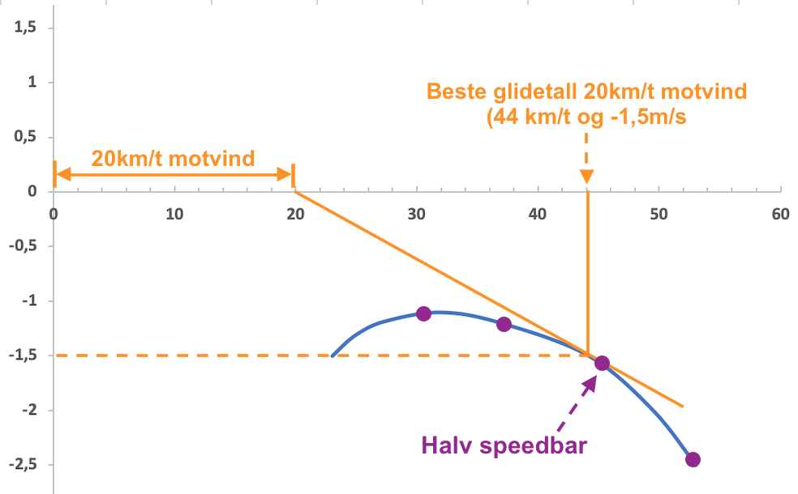
Lage hastighetspolar for egen vinge?
Notes:
Henter vi da frem igjen det forrige eksempelet med 20km/t motvind og plotter inn de 4 målepunktene med brems, trim, halv- og full speedbar i kurven over, ser vi at hastigheten fra halv speedbar ligger tett opptil hastigheten for beste glidetall i 20km/t motvind. Halv speedbar er derfor det mest riktige å bruke i disse vindforholdene for å komme nærmest beste glidetalls flyhastighet

